Slide 1
UNIVERSIDAD COMPLUTENSE DE MADRID
FACULTAD DE CIENCIAS FÍSICAS
DEPARTAMENTO DE ESTRUCTURA DE LA MATERIA, FÍSICA TÉRMICA Y ELECTRÓNICA
INSTRUMENTACÍÓN NUCLEAR. DETECTORES GAMMA.
TRABAJO DE FIN DE GRADO
Código TFG: ETE12
Instrumentación Nuclear / Nuclear Instrumentation
José Manuel Udías Moinelo / Luis Mario Fraile Prieto
ANXO RODRÍGUEZ ÁLVAREZ
Grado en Física
Curso académico 2019-20
Convocatoria ordinaria

Slide 2
Índice
Objetivos
Metodología
Radiación Gamma
Detectores Gamma
Usos y aplicaciones de los detectores
Conclusiones
Bibliografía
Notes:
La utilización de fuentes de radiaciones ionizantes, aparatos de rayos X, sustancias radiactivas naturales o radioisótopos producidos artificialmente, en actividades de la medicina, la industria, la agricultura o la investigación ha reportado muchos beneficios a la humanidad, pero también la hacen estar sometida a ciertos riesgos que no quedan limitados a un pequeño grupo de personas, sino a numerosos trabajadores y a la población en su conjunto.
Primero, abordaremos el tema del TFG, sus objetivos y la metodología que se ha seguido para realizarlo. A continuación, iremos desde una perspectiva general de la radiación gamma hasta el tema del tfg, los detectores gamma y sus usos y aplicaviones. Terminaremos con una conclusiones y la bibliografía utilizada.

Slide 3
Objetivos
Presentar la radiación gamma
Detectores gamma
Aplicar conocimientos de la carrera
Notes:
Objetivos:
- Presentar la radiación gamma: Sus características (qué diferencia a la radiación gamma de los otros tipos de radiación) y su comportamiento (cómo interacciona la radiación gamma con la materia).
Detectores gamma: Qué son, qué tipos existen, cómo funcionan y sus principales usos y aplicaciones.
Aplicar conocimientos de la carrera: Los detectores gamma se han usado en asignaturas como física nuclear, física atómica e Interacción radiación materia. En esta última es dónde más se ha dado.

Slide 4
Metodología
Búsqueda
Proyectos de investigación
Sitios Web
Libros
Tesis doctorales
Recopilación
Relevancia
Calidad
Reciente
Análisis crítico
Revisar
Contrastar
Redacción
Desde lo general (rayos gamma) hasta lo específico (detectores gamma)
Notes:
Búsqueda:
Recopilación:
- Relevancia: Una publicación relevante es aquella que encaja perfectamente con tu tema o pregunta de investigación. Para determinar la relevancia de un libro o de un artículo sin haberlo leído íntegramente, empieza con la introducción y la conclusión del mismo. En la mayoría de los casos, estos apartados te ofrecerán información suficiente para juzgar si la publicación es relevante para tu revisión bibliográfica o no.
- Calidad: La calidad de una publicación viene determinada por un gran número de factores. Como norma general conviene usar solo artículos que se hayan publicado en revistas importantes. Asimismo, revisar la experiencia de los autores también puede ser de ayuda. Es decir, normalmente los autores expertos intentan usar solo artículos que estén afiliados con una institución académica, publicados y, frecuentemente, citados por otros autores.
Hay que tener en cuenta que la información que se obtiene de internet no siempre es fiable; con la excepción de aquellos documentos que estén publicados en la página web de una institución científica, gubernamental o intergubernamental.
Reciente: Además, es importante usar información reciente; si no se hace, se corre el riesgo de basar la revisión bibliográfica en información obsoleta.
Análisis crítico:
Se debe buscar la información y cerciorarse de que sea válida; ante tantas opciones que hay en la red, se debe ser exhaustivo a la hora de revisar y contrastar la información conseguida. Puede que frente al volumen de datos obtenidos uno se quede corto, pero la misma búsqueda va dejando saber que las ideas se repiten y se parafrasean, y corroborando con la fuente primaria o la opinión de expertos reconocidos, puedo percatarme de la veracidad de la información y por ende me permito utilizarla. Si bien los buscadores tradicionales apoyan mucho a la hora de conseguir información concreta, los buscadores especializados me ayudarán a filtrar la misma y a concentrar esfuerzos solo en contenidos previamente validados por la trayectoria y prestigio de expertos.
Me apoyo en las nuevas tecnologías, y hago uso de todo lo que esté a mi alcance para recopilar información: los videos, las comunicaciones en vivo, las discusiones por redes sociales sobre temas relacionados o conexos con mi investigación, las críticas o posiciones antagónicas. Sin embargo, acepto que debo certificar todo lo que esté en mi trabajo, siendo crítico y objetivo, para darle preferencia a los datos que tengan reseña completa de sus fuentes y me permitan, adicionalmente, realizar las citaciones adecuadas y la referenciación correcta. De forma ética debo atribuirle los créditos a quienes merecidamente los posean, estableciendo con claridad de donde sale mi información y evitando hacer juicios de valor sobre la información obtenida.
Redacción: Se ha tratado de guiar al lector desde una perspectiva más amplia hacia el tema específico a estudiar: Desde los rayos gamma, pasando por los detectores, hasta los detectores gamma.

Slide 5
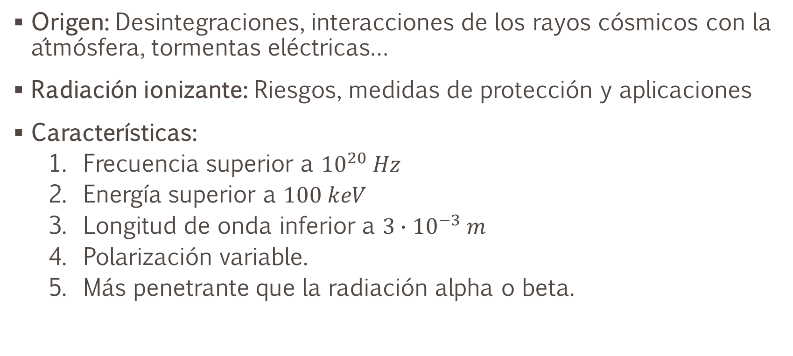
Radiación gamma
Origen: Desintegraciones, interacciones de los rayos cósmicos con la a´tmósfera, tormentas eléctricas…
Radiación ionizante: Riesgos, medidas de protección y aplicaciones
Características:
Frecuencia superior a ${10}^{20} Hz$
Energía superior a $100 keV$
Longitud de onda inferior a $3∙{10}^{−3} m$
Polarización variable.
Más penetrante que la radiación alpha o beta.
Notes:
Radiación gamma:
Origen:
- En la tierra: Desintegraciones, interacciones de los rayos cósmicos con la atmósfera, tormentas eléctricas.
- En el espacio: Explosión de estrellas masivas para su conversión en agujeros negros o magnetares.
Radiación ionizante: Debido a que es ionizante, puede atravesar los tejidos e interactuar con el material celular. Gracias a la intrumentación nuclear podemos detectarla, protegernos de ella y también controlarla para sacar utilidad de ella, tanto en medicina como para la esterilzación de alimentos, entre otros.
Características:
- 1, 2 y 3: En realidad son la misma
- 4 : depende del medio
- 5: Igualmente, los rayos gamma se caracterizan por ser considerablemente más penetrantes que la radiación resultante de otras formas de desintegración radiactiva. Las partículas de radiación alfa (α), por ejemplo, exhiben un corto radio de acción, puesto que son partículas cargadas positivamente que, aunque muy energéticas, son tan pesadas que consumen su energía en las cortas distancias. Las partículas típicas de la radiación beta (β), en cambio, son partículas cargadas negativamente, pequeñas y veloces, fácilmente detenidas por materiales comunes presentados en capas delgadas.
Comentario:
En cuanto a su comportamiento como radiación electromagnética ionizante, cabe diferenciar la radiación γ de la radiación X. Así, ambas radiaciones divergen directamente desde el origen: los rayos gamma se producen por transiciones subatómicas, mientras que los rayos X se producen por transiciones de energía extranucleares. Es lógico entender entonces que, sabiendo que algunas transiciones electrónicas pueden superar las energías de algunas transiciones nucleares, la frecuencia de los rayos X más energéticos podrá superar la de los rayos gamma más débiles.

Slide 6
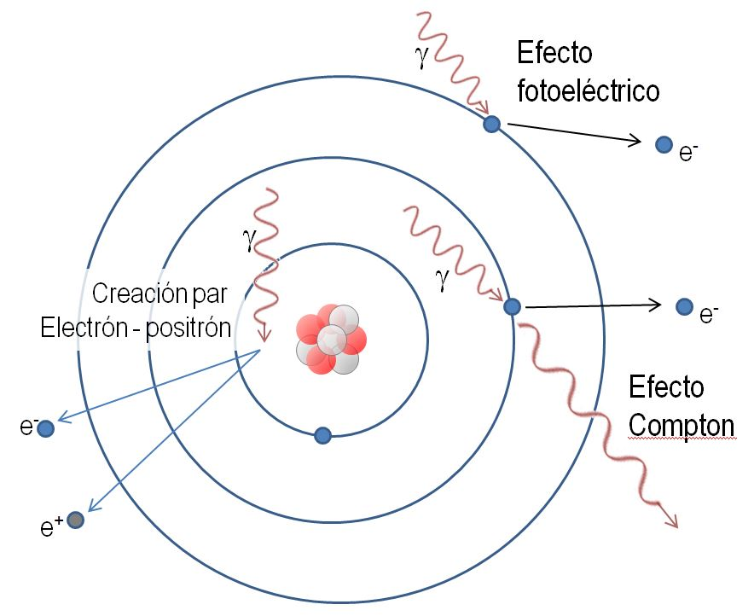
Interacción de la radiación gamma con la materia
Efecto fotoeléctrico
Efecto Compton
Creación de pares
Figura 1. Interacción de la radiación gamma con la materia. Efectos fotoeléctrico, Compton y Creación de pares electrón-positrón. (El blog sobre ciencia del profesor McManus, 2003).
Notes:
Efecto fotoeléctrico: Proceso en el cual un haz de radiación gamma incidente de frecuencia suficientemente elevada interacciona con un electrón de las capas internas del átomo del material atravesado. Así, la energía del fotón incidente es completamente cedida al electrón ligado al átomo, el cual resulta expulsado del mismo en forma de fotoelectrón con una energía cinética resultante igual a la diferencia entre la energía de la radiación incidente y el potencial de ionización del átomo, esto es:
$$T=E_{y}−W=hv−W$$
Efecto Compton: El fotón incidente cede únicamente parte de su energía (Ey) al electrón con el que colisiona, resultando en otro fotón γ de menor energía (Ey´) y frecuencia que es, además, despedido con una desviación φ de su trayectoria original.
La energía obtenida por el electrón vendrá determinada por la diferencia energética existente entre ambos fotones:
$$T=Ey−Ey´= hυ−hυ´$$
Creación de pares:
La creación de pares va acompañada de la aniquilación electrón-positrón. Una vez creado el positrón, va perdiendo velocidad debido a la interacción que sufre en el átomo hasta encontrarse con un electrón en su mismo estado. En ese momento, se produce la colisión entre ambos, dando lugar a dos fotones de energías iguales (0.511 MeV) que salen despedidos en direcciones opuestas.

Slide 7
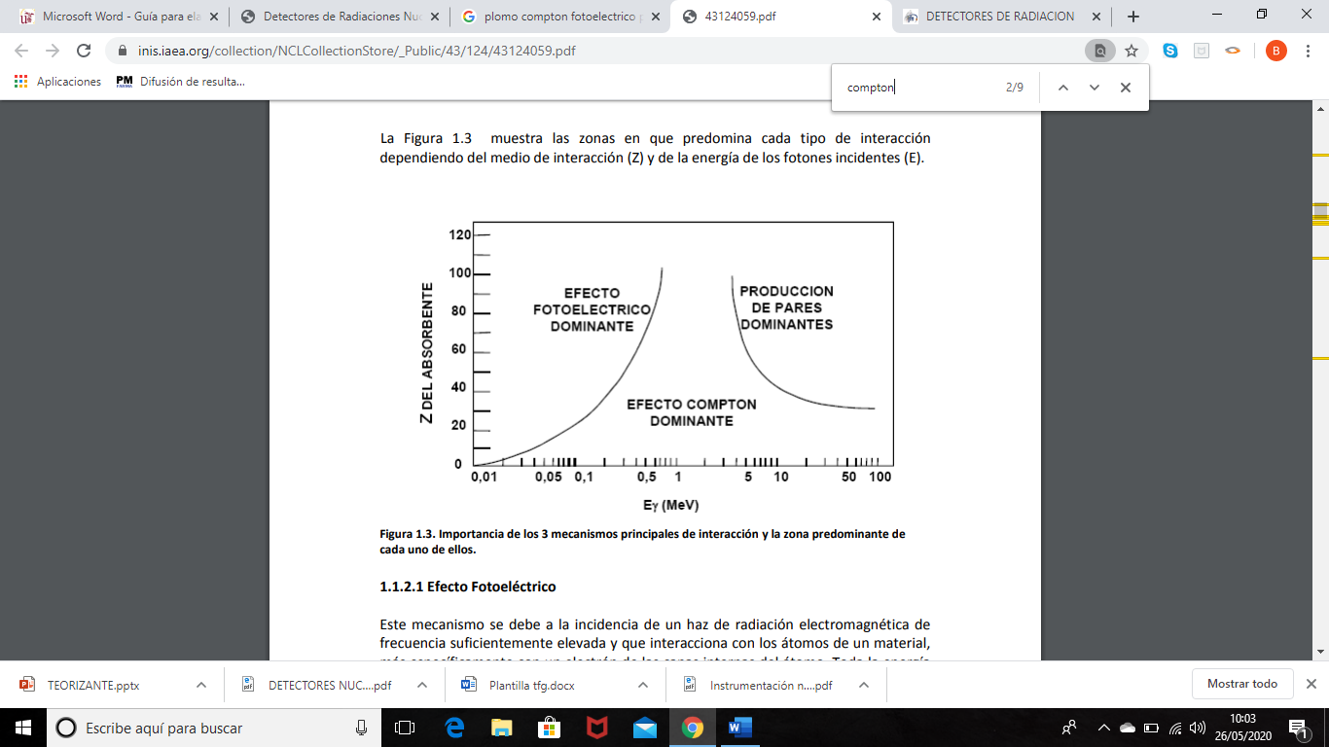
Interacción de la radiación gamma con la materia
Efecto fotoeléctrico
Efecto Compton
Creación de pares
Figura 2. Dominancia de cada mecanismo de interacción según la energía incidente y el número atómico. Sánchez, A. (2011)
Notes:
La absorción de la radiación gamma en la materia se realiza en virtud de los tres efectos descritos anteriormente. La magnitud de cada uno de los tres efectos en el proceso final dependerá de la energía de la radiación incidente, así como del número atómico Z del cuerpo atravesado. Es sensato entonces desintegrar el coeficiente de absorción total en la suma de los coeficientes de absorción lineal por efecto Compton (σ), por efecto fotoeléctrico (τ), y por creación de pares (K), según:
$$µ=σ+τ+K$$

Slide 8
Detectores gamma
Gaseosos
Baja eficiencia
Poco utilizados
Sólidos
Más eficientes y eficaces
Más utilizados
Notes:
Gaseosos:
Por la baja eficiencia que presentan para muchas radiaciones de interés en física nuclear, así como por la existencia de eficientes alternativas, apenas son utilizados. Nótese que mientras los detectores sólidos presentan altas densidades que permiten probabilidades de absorción razonables en detectores de tamaño normal, esto se convierte en una ardua tarea para los detectores gaseosos, puesto que el alcance de un rayo gamma de 1 MeV en el aire es próximo a los 100m.
La cámara de ionización, el contador proporcional y el detector Geiger-Müller son los principales detectores cuyo fundamento se basa en la lectura de la ionización derivada del paso de la radiación gamma a través de un gas comprendido entre dos electrodos entre los que existe una diferencia potencial.
Sólidos:
Los detectores de radiación gamma de naturaleza sólida son los típicamente empleados en el laboratorio, pues resultan mucho más eficientes y eficaces que los anteriormente descritos.
Los detectores sólidos deben cumplir un exigente doble requisito: por un lado, el material empleado para la detección deberá soportar un gran campo eléctrico que permita recoger un potente flujo electrónico, pero que, en ausencia de radiación, este flujo sea inapreciable; por otro, los electrones deberán ser arrancados con facilidad al paso de la radiación, y deberán viajar fácil y rápidamente a través del material sólido.
el detector de centelleo y los detectores de semiconductor constituyen los instrumentos más populares en la detección y medición de rayos γ.

Slide 9
Detectores gaseosos
Cámara de ionización
Condensador plano-paralelo
Amplitud directamente proporcional
Lenta
Contador proporcional
Cascada de ionizaciones
Lento
Contador Geiger-Müller
Avalanchas de Towsend
Baja eficiencia
Notes:
Cámara de ionización:
condensador plano-paralelo donde el espacio entre los planos está ocupado por aire. El campo eléctrico generado evita que los iones se recombinen con los electrones, quienes se dirigen hacia el cátodo al tiempo que los cationes se dirigen hacia el ánodo.
La amplitud de la señal emitida por la cámara es directamente proporcional a la cantidad de iones generados y a la energía de la radiación incidente. Sin embargo, la capacidad para crear iones en una cámara de tamaño mediano es muy reducida (8.9·10⁻¹²F), por lo que el voltaje de pulso resultante deberá amplificarse antes de poder ser analizado.
No obstante, aunque la capacidad para generar iones no dependa del voltaje aplicado, sí lo hace la velocidad de deriva en el seno de la cámara. Así, la cámara de ionización resulta demasiado lenta en comparación con otros detectores, por lo que su uso ha quedado relegado a la monitorización de la radiación.
Contador proporcional:
El fundamento del contador proporcional gira en torno a aumentar el voltaje aplicado en medida suficiente para lograr un campo eléctrico que permita la aceleración de los electrones en tanto en cuanto puedan dar lugar a ionizaciones secundarias. Los electrones secundarios darán lugar a nuevas ionizaciones, y estas a su vez, a otras nuevas, en una cascada de ionizaciones. Como se verá, a diferencia de lo ocurrido en Geiger-Müller, el número de ionizaciones en la cámara es proporcional al número de sucesos primarios.
El factor limitante en el uso de estos detectores vuelve a ser el tiempo. La señal de respuesta del contador proporcional proviene fundamentalmente de la avalancha electrónica, la cual tiene lugar en una pequeña región de la cámara, la más próxima al ánodo. Sin embargo, la gran mayoría de los electrones son creados en otras áreas del habitáculo y deben trasladarse desde su lugar de nacimiento hasta los aledaños del ánodo generando un tiempo de respuesta poco competitivo.
Geiger-Müller:
También conocido como tubo Geiger, este detector no es más que un sencillo contador de flujo en el que cada pulso es registrado por un sistema de conteo. Su funcionamiento se basa en la producción de pulsos electrónicos a través de la generación de las conocidas avalanchas de Towsend. El paso de la radiación a través del tubo supone, igual que en los casos anteriores, la ionización del gas del detector, produciendo pares electrón-catión que son desplazados hacia los electrodos ubicados en los extremos del tubo y entre los que se establece una diferencia potencial.
La problemática de estos detectores radica en que pueden generarse avalanchas a lo largo de todo el tubo Geiger procedentes de los fotones emitidos en la avalancha primera, los cuales suelen distanciarse de ésta, amplificando el proceso a lo largo de todo el tubo. La cadena de avalanchas concluye cuando los cationes han alcanzado el ánodo y son neutralizados (aproximadamente en 10⁻⁴-10⁻³s). Esta propagación de la ionización por todo el tubo conduce a una baja eficiencia (inferior incluso al 1%) del detector, que resulta incapaz de medir la energía de la radiación original, así como de discriminar entre diferentes tipos de radiación, con lo que tampoco genera información espectral. Por todo ello, en la práctica su utilidad se reduce al conteo de pulsos.
No obstante, para controlar las avalanchas, a menudo se recurre a la mezcla del gas del detector con un “quenching gas” o gas de extinción, de naturaleza orgánica.
Se entiende la eficiencia de un detector como la probabilidad de detectar un fotón que lo atraviese.

Slide 10
Detectores sólidos: Detector de centelleo
Funcionamiento
Espectroscopía
Partes
Substancia luminiscente: Eficacia, espesor y transparencia
Fotomultiplicador
Factores
Material del detector
Tamaño
Notes:
Funcionamiento:
Los fotones de radiación gamma incidentes interaccionan con el material luminiscente contenido en el detector liberando nuevos fotones luminosos que son dirigidos al fotomultiplicador; allí se emite una señal eléctrica que es leída y traducida por un ordenador. Consta así de dos órganos fundamentales que son la sustancia luminiscente, y el tubo fotomultiplicador (o fotocélula); ambos ubicados en el seno de un cilindro opaco a la luz natural, pero permeable a la radiación.
En el seno del centelleador tiene lugar un complejo proceso dependiente de la energía de la radiación incidente, así como de la existencia de otras radiaciones en la muestra; del material del detector; su tamaño; los materiales que intervienen en el blindaje; y, por supuesto, del tipo de detector.
Partes:
Substancia luminiscente:
La cualidad más fundamental de la sustancia luminiscente será su eficiencia en la absorción de la energía procedente de la radiación incidente, así como su capacidad de conversión de dicha energía absorbida en una señal luminosa. Dado el potente poder de penetración de las partículas gamma, es lógico prever que se requerirán importantes espesores de sustancia luminiscente para poder absorber toda la radiación incidente. Será asimismo de gran importancia la transparencia de esta sustancia a la radiación luminosa generada, pues si no tuviese esta cualidad, el nuevo haz no podría alcanzar el fotomultiplicador y, consecuentemente, no se generaría una señal de salida cuantificable. Así, la sustancia luminiscente ideal sería aquella sustancia cristalizada en forma de monocristales del mayor tamaño y transparencia.
Fotomultiplicador: el material en contacto con el cristal de centelleo funciona como fotocátodo convirtiendo la luz recibida en electrones, los cuales son acelerados y multiplicados con el objeto de que se pueda obtener una señal eléctrica lo suficientemente alta como para que pueda ser manejada por amplificadores posteriores
Factores:
Material del detector: Es lógico comprender que el material del propio centelleador, donde ocurren las interacciones entre los fotones incidentes y los radionucleidos de la muestra, constituye la parte más importante de los detectores de centelleo. De este modo, la selección del material más apropiado constituye un factor determinante para la lectura de la muestra, así como para la obtención de datos fiables. La elección del mejor centelleador estará principalmente fundada en su número atómico, el volumen de detección y la transparencia luminosa.
Así, si bien existen centelleadores sintetizados a partir de materiales orgánicos e inorgánicos, lo más habitual es el uso de sólidos de cristal inorgánico (NaI), puesto que generan una importante cantidad de luz de salida y tienen una respuesta lineal, aunque más lenta que los centelleadores orgánicos.
Tamaño:
El tamaño del detector resulta de gran importancia en cuanto a que es determinante de la cantidad y tiempo en que la energía es recogida. Así, se distinguen los detectores de tamaño grande, mediano y pequeño.
En los detectores grandes la radiación γ que alcanza el detector es completamente recogida, aunque no instantáneamente. Previa pérdida total de la energía, tienen lugar una serie de procesos, prácticamente fugaces, que concluyen con la generación de fotones de luz en el espectro visible que se dirigen al fotomultiplicador.
En los detectores medianos, en cambio, la energía de los fotones resultante no coincide exactamente con la energía gamma incidente, puesto que algunos de los rayos escapan del centelleador. Igual que ocurría anteriormente, el haz de radiación gamma incide sobre el material detector, pero ahora el proceso se ha ralentizado con lo que parte de la radiación gamma que se genera fruto las interacciones gamma-detector (Compton y aniquilación de pares, dependiendo de si E>1.022MeV), pueden escapar del centelleador con la pérdida energética que ello supone. Son los más comúnmente empleados en el laboratorio.
Por último, en los detectores pequeños existe ya una probabilidad considerable de que los fotones generados escapen del detector, con la consiguiente pérdida energética, creando un espectro muy diferente a los anteriores.
Blindaje:
Los materiales del detector afectan notablemente a la detección de la radiación incidente, de modo que dada la gran capacidad de penetración de los rayos γ, es lógico prever que se precisará para su apropiada detección, de materiales de mayor espesor que los requeridos para partículas alfa o beta.
Los materiales de protección se comparan atendiendo al espesor necesario para reducir a la mitad la radiación incidente, por lo que parece lógico entonces que se requieran mayores grosores de blindaje para mayores energías.
El material de blindaje adquiere una importancia capital en cuanto a protección se refiere, pues como se ha comentado anteriormente, los rayos gamma pueden atravesar los tejidos e interactuar con el ADN produciendo mutaciones genéticas o cáncer, entre otras manifestaciones. La protección será de extremada importancia no sólo en los reactores, si no también durante el almacenamiento y transporte.
Generación de rayos X:
Cuando el haz incidente es poco energético (keV), aparece en el espectro un pico que expresa la generación de rayos X. Esto se debe a que los materiales que envuelven al detector son ionizados al recibir la radiación gamma dejando vacantes en los niveles electrónicos inferiores, las cuales son ocupadas por electrones de capas superiores que emiten rayos X ligados a la diferencia energética electrónica.

Slide 11
Detectores sólidos: Detectores semiconductores
Funcionamiento
GAP
Características
Baja energía incidente
Tiempo de respuesta inferior
Mayor resolución
Notes:
Funcionamiento:
la radiación ionizante incide sobre el cristal semiconductor dando lugar a la ionización de sus átomos mediante la producción de pares de electrones. Así, los electrones de la capa de valencia emigran a las vacantes de la banda de conducción, dejando el mismo número de vacantes en la banda de origen en una reacción en cadena que resulta en un flujo electrónico a través del cristal.
Características:
La principal ventaja que presentan los semiconductores respecto a otros detectores de radiación gamma es que requieren de una energía incidente muy baja en relación con la demandada para el mismo efecto en detectores gaseosos (logrado tradicionalmente con la cámara de ionización, cuyo principio de funcionamiento es realmente muy similar a este tipo de detector). Asimismo, el tiempo requerido para leer la carga de un detector de semiconductor es del orden de 10-100ns, es decir, varios órdenes de magnitud menos que los detectores gaseosos.
Por poner la guinda, cabe reseñar que la resolución energética de los detectores de semiconductor es extraordinaria y, además, la altura del pulso del espectro es prácticamente constante.
Mencionar CZT

Slide 12
Usos y aplicaciones de los detectores
Sector sanitario
Gammagrafía
Agricultura
Esterilización
Cámara gamma
PET
Notes:
Sector sanitario:
Gammagrafía:
Una muy interesante, aunque actualmente poco desarrollada, aplicación médica es la gammagrafía, por la cual se inyectan radioisótopos en el cuerpo que se asocian al órgano diana y, con la ayuda de un detector, es posible la visualización del tejido.
Cámara gamma:
La cámara gamma es, por ejemplo, uno de los instrumentos empleados en radiología e imagen nuclear para el diagnóstico. Consta de un cristal centelleador que permite, previa administración del radiofármaco, observar la distribución de éste por el organismo del paciente, a través de la conversión de los rayos gamma en haces luminosos cuando se introducen en el cristal. La sofisticación de la cámara permite la generación simultanea de varias imágenes.
PET:
La Tomografía por Emisión de Positrones (PET por sus siglas en inglés) es otro método empleado en imagen nuclear para el diagnóstico. Se basa igualmente en la interacción de los rayos gamma con la materia por el fenómeno de aniquilación de pares dado en el interior del paciente. Comparte el principio físico de funcionamiento con la cámara gamma. Es cierto que para lograr una buena resolución en la imagen se precisan millones de eventos coincidentes provenientes de diferentes ángulos del cuerpo donde se halla el radionúclido; estos eventos se estructuran de modo que se formen imágenes tridimensionales de cortes tomográficos axial, coronal y sagital.

Slide 13
Conclusiones
Radiación gamma: Alta frecuencia y penetración
Interacción: Efecto fotoeléctrico, Compton y aniquilación de pares
Los detectores gaseosos: poco eficientes
Los detectores de centelleo funcionan mediante espectroscopía
El detector semiconductor aprovecha las bandas prohibidas
Los detectores se usan en campos como la medicina

Slide 14
Bibliografía
Gnell F. Knoll (2000). Radiation, Detection and Measurement
Giler, D., & Gabriel, A. (2017). Caracterización de los detectores Cherenkov de dgua de LAGO-México mediante simulación, para la determinación del área efectiva de partículas secundarias generadas por un gamma primario de energías entre 200 GeV y 1.1 TeV. Recuperado el 26 de 5 de 2020, de http://bibdigital.epn.edu.ec/bitstream/15000/17304/1/cd-7798.pdf
Kainka, B. (2011). Fotodiodo para medir rayos gamma: detector de radiación con el BPW34. Recuperado el 20 de 5 de 2020, de https://dialnet.unirioja.es/servlet/articulo?codigo=3630815

Slide 15
Bibliografía
Laá, M. P. (2012). Procedimiento de entrenamiento de redes neuronales para detectores centelleadores. Recuperado el 16 de 6 de 2020, de https://patents.google.com/patent/ES2435093A2/es
Morales, J. M. (1993). Empleo del yoduro de mercurio como detector de radiación gamma. Recuperado el 26 de 5 de 2020, de https://dialnet.unirioja.es/servlet/tesis?codigo=201045
Olaizola, A. M. (2000). Búsqueda de fuentes cósmicas de radiación gamma de muy alta energía con el detector airobicc. Recuperado el 22 de 5 de 2020, de https://dialnet.unirioja.es/servlet/tesis?codigo=10497

Slide 16
Bibliografía
Sanz, J. R. (2017). Estudio de nuevos detectores para espectrometría de radiación gamma. Recuperado el 21 de 5 de 2020, de http://oa.upm.es/49203
Zamorano, T., & Javier, F. (2017). Análisis y diseño de un detector compacto de radiación gamma de estado sólido para espectrometría. Recuperado el 22 de 5 de 2020, de http://oa.upm.es/44542
(Sánchez Uribe, N. (2011). Medición de dosis recibida por el personal ocupacionalmente expuesto del departamento de medicina nuclear del INCAN. Recuperado el 15 de 6 de 2020 de https://inis.iaea.org/collection/NCLCollectionStore/_Public/43/124/43124059.pdf

